Slide 1
Groep 5 Hollandse meesters
In geuren en kleuren

Slide 2
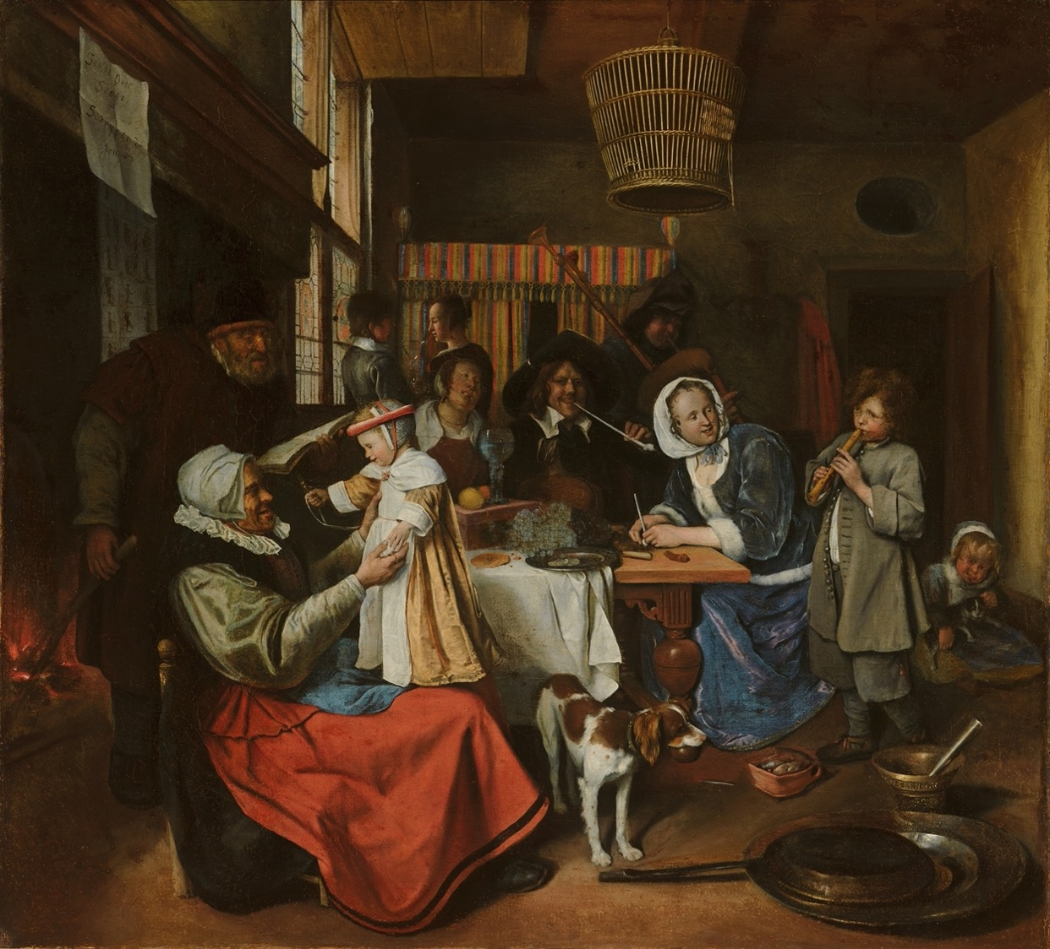

Slide 3
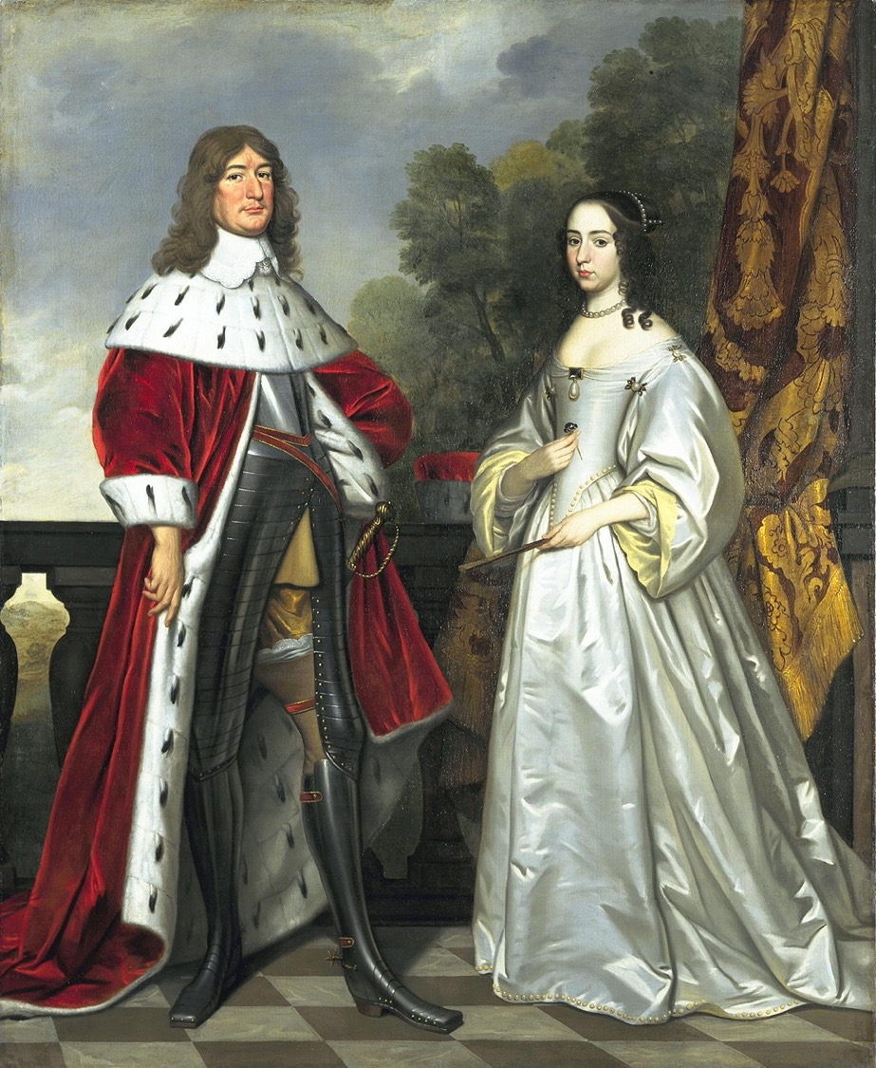

Slide 4
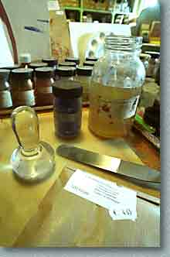
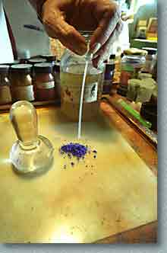
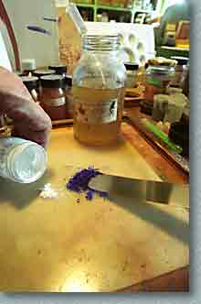
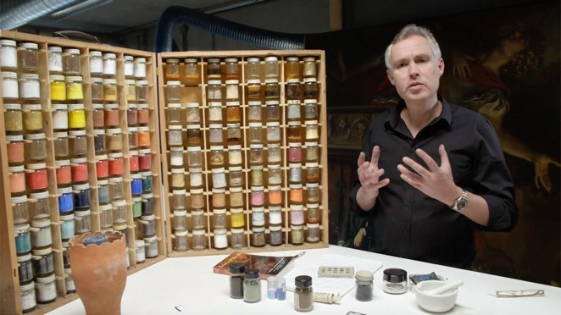
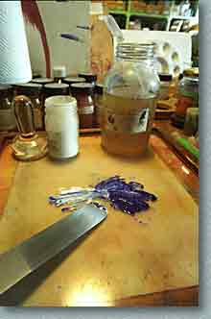
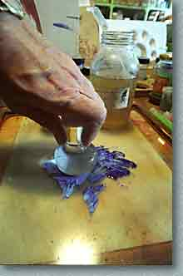
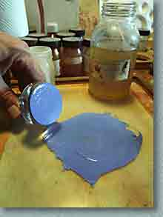
Pigment, terpentijn, lijnolie = olieverf

Slide 5

In tweetallen schilderen
op de tonen van muziek uit de Gouden eeuw
Muziek Gouden Eeuw: https://open.spotify.com/playlist/7gcriuVkWEXN7KVqcKVdzB?m=
SPOTIFY: https://open.spotify.com/embed/user/avroklassiek/playlist/0WGvcLZCDYcXIRX2Hi65Lj

Slide 6
Groep 6 Schilders in de Gouden eeuw
In geuren en kleuren

Slide 7
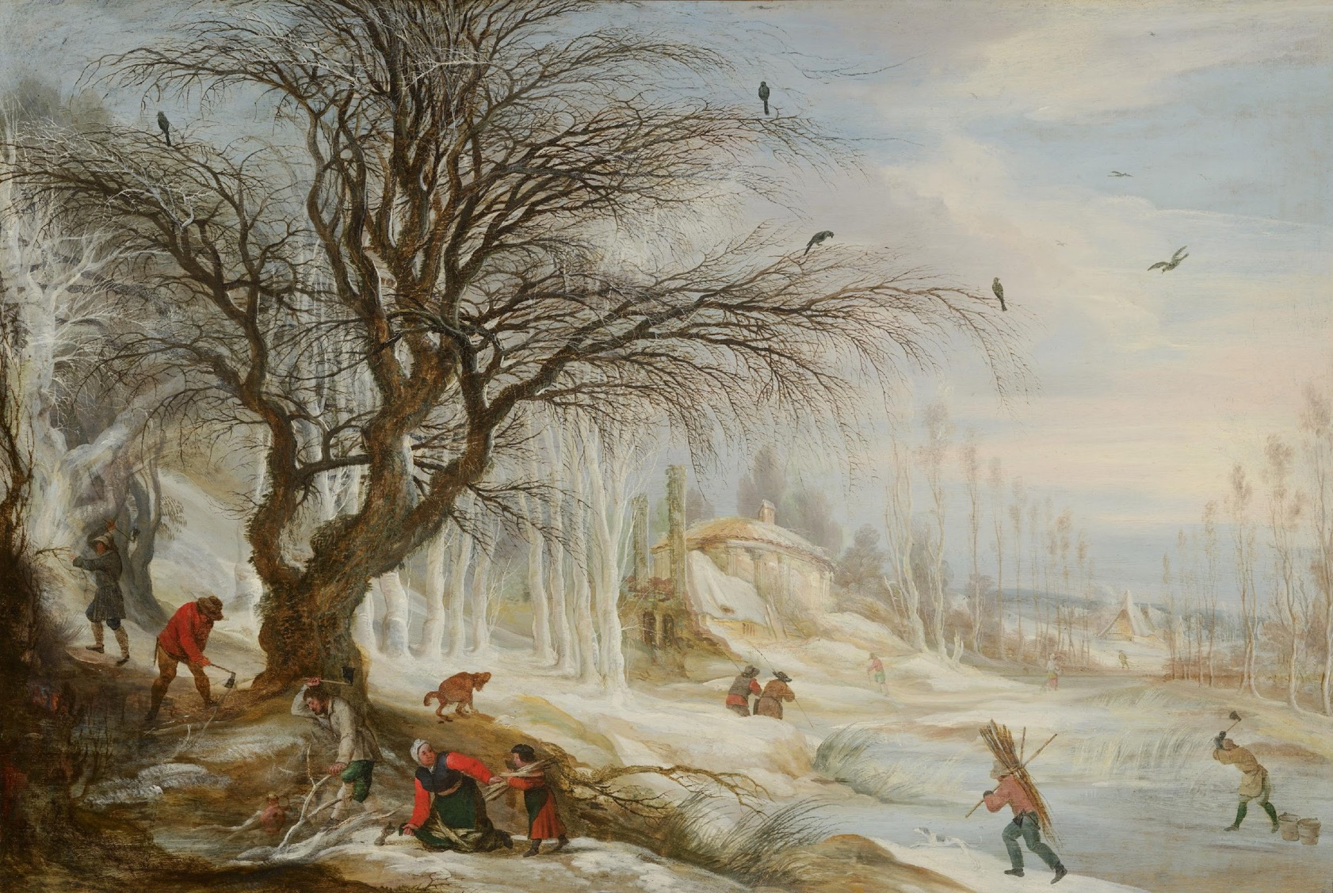

Slide 8
